Slide 1
CNN-Detection程序讲解

Slide 2
1. 配置环境
Python 3.6
tensorflow 1.13.1
obspy
matplotlib
numpy
sklearn
程序包中有一个测试用例，可以通过这个例子来验证环境是否配置成功。

Slide 3
2. 修改参数
程序的参数文件为./CNN_detection/config/config.py （安宁河数据使用的是config_ANH.py）
应用已训练好的网络需要改以下参数：
self.root：程序包所在目录；
self.resample：采样率，推荐值100，窗口大小等于2000/采样率，因为神经网络的输入只能为2001个点；
self.winlag：滑动步长，单位：采样点数，步长越大程序运行时间越短，检测精度可能会降低，推荐值401；
self.prob：检测阈值，值越大检测准确率越高但可能会漏掉低信噪比的地震，推荐0.5；
self.group_num_thrd：有大于等于此数目的分组认为一个时窗中存在地震事件，则将此时窗标记为地震，推荐值2（值越小能够检测能力越强但错误率会增加）；
self.bandpass：滤波范围；
self.plot：是否将检测结果画图；
self.cut：是否截取出检测到的地震事件；
self.new_scan：若程序被中断了，可以将此值设为False，程序会从断点处继续检测。

Slide 4
3. 准备数据
将待检测数据放在./CNN_detection/data/after/下，其中每个文件夹下是一天所有台站的三分量SAC数据，SAC文件命名方式为：*.台站名.*分量，如：G04.20081015.BHZ，否则需要改eq_detect.py中100-104行的数据读取部分代码；
需要准备分组信息，分组是由于密集台阵中台站数量过多，而神经网络检测地震的大致原则是当大部分台站的数据有信号时，认为这是一个地震。在这个密集台阵中，我们可以按台站位置将临近的一些台站分为一组，进行事件检测，若不少于2个（推荐值）分组认为一个时窗中存在地震事件，则判定这个时窗中有事件，这样就可以利用密集台阵监测到更微弱的地震，这些地震能量低，只能被小部分台站接收到；
分组信息要写入./CNN_detection/config/group_info中，其中以 # 开头的一行代表开始一个新的分组，接下来的几行为此分组中的台站，每一行只需第一列为台站名即可，参考我准备的安宁河的分组信息： ./CNN_detection/config/group_info_ANH。

Slide 5
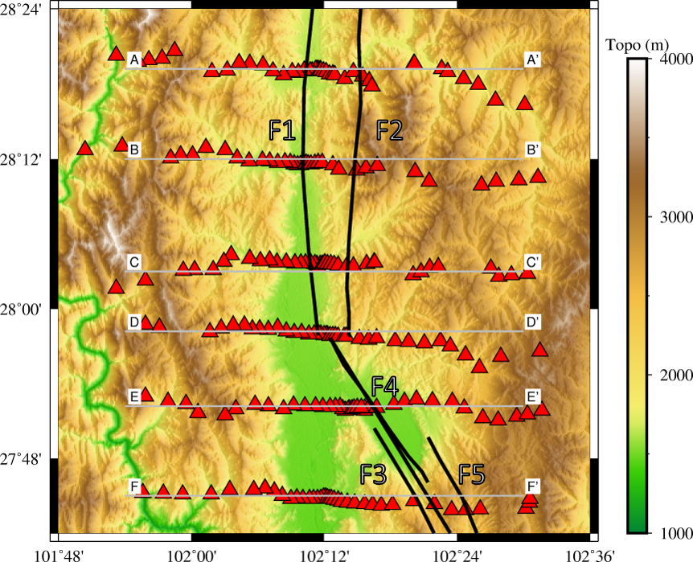
3. 准备数据
下图中，一个方框内的台站为一组，共十二组：

Slide 6
4. 检测结果
表格形式的检测结果为 ./CNN_detection/event_detect/detect_result/cnn/events_list.csv，其中前五列分别为：ID、数据所在文件夹、开始时间、结束时间、所有分组的平均概率；
./CNN_detection/event_detect/detect_result/png中为检测到的事件的波形图，画了全部台站，其命名方式为：ID_概率.png，ID对应于events_list.csv中的ID；
./CNN_detection/event_detect/detect_result/png2中为检测到的事件的波形图，画了部分台站，其命名方式为：ID_概率.png， ID对应于events_list.csv中的ID ；
./CNN_detection/event_detect/detect_result/cut中为剪切出的地震事件；
注意：当new_scan == True时，每次运行程序会清空这四个存放结果的文件夹。

